Slide 1
MESTRADO EM INTELIGÊNCIA ARTIFICIAL · MODELOS ESTATÍSTICOS PARA IA · 2026/2027
O paradoxo da Inteligência Artificial
Trabalhar com IA significa trabalhar melhor?
Porque escolhemos cada método, fase a fase
Gilberto Coutinho (3083) · Rúbem Mendes (4563)
Docente: Liliana Coelho
Notes:
Apresentar o tema e a pergunta. Dizer logo que não partimos para provar que a IA aumenta a produtividade: quisemos ver o que os dados permitem dizer. Os dados são sintéticos.

Slide 2
PONTO DE PARTIDA
A pergunta e o plano
Em que medida o uso de IA está associado à produtividade, e como muda essa relação quando se consideram outros fatores?
1
2
3
4
5
6
Preparar os dados
Descrever
Associação
Inferência
Regressão simples
Regressão múltipla
repetidos, faltas, erros
médias, gráficos, forma
Pearson e Spearman
ANOVA e intervalo
só o uso de IA
IA + outros fatores
Regra que seguimos: o método escolhe-se antes de ver o resultado, a partir do tipo de variáveis e das condições verificadas.
Só usámos métodos dados nas aulas e nos materiais de apoio da docente. Nível de significância: 5%.
MEPA 2026/2027 · Gilberto Coutinho (3083) e Rúbem Mendes (4563)
2
Notes:
A direção acha que quem usa mais IA é mais produtivo. O plano segue o enunciado: cada fase usa o que a anterior mostrou para escolher o método seguinte. Ao longo da apresentação explicamos, em cada fase, que resultado tivemos e porque é que isso nos levou a um método e não a outro.

Slide 3
FASE 1 · PREPARAR OS DADOS
O que encontrámos nos dados
241 → 240
8
7 → 4
13 × 98
linhas → colaboradores: o C084 estava repetido e ficou uma linha
valores em falta, cada um num registo diferente (< 1% por variável)
grafias de departamento corrigidas para as 4 do dicionário
colaboradores no máximo da escala: há um «teto»
O que decidimos
O que o dicionário do Excel nos disse
Retirar só a cópia do C084: é a mesma pessoa e contaria a dobrar.
Não preencher valores em falta: seria inventar dados.
Manter o C097 (produtividade 19): não se prova que é erro. Um valor estranho investiga-se, não se apaga; repetimos as análises sem ele.
Manter C134 e C035 (≈ 25 h de IA): são valores possíveis.
Marcar 10 com tarefas × tempo acima de 1 mês de trabalho (C069: 306 h); sem eles, nada muda.
A produtividade é uma avaliação global feita por avaliadores, não calculada a partir das outras colunas.
Tarefas, tempo por tarefa e qualidade medem o mesmo desempenho, ao mesmo tempo.
Cada pessoa deve aparecer uma só vez: confirma a remoção do duplicado.
MEPA 2026/2027 · Gilberto Coutinho (3083) e Rúbem Mendes (4563)
3
Notes:
241 linhas para 240 códigos: o C084 estava copiado (linhas iguais em tudo), ficou uma. Três departamentos mal escritos, corrigidos para os 4 do dicionário. Oito valores em falta, um em cada registo. O C097 tem 19 de produtividade, muito abaixo do resto: não há prova de erro, por isso ficou, e repetimos as análises sem ele. Há um teto: 13 pessoas com 98, o máximo. Por fim, tarefas vezes tempo médio: o C069 faz 35 tarefas de 8,74 h, 306 h, cerca de 7,4 semanas de trabalho. O dicionário não diz quanto dura o período; com um mês, 10 pessoas ficam acima. Podem ser dados sintéticos gerados sem esta regra, ou tempo de duração e não de esforço. Marcámos, mantivemos e repetimos a correlação e a ANOVA sem elas: nada muda.

Slide 4
FASE 1 · PREPARAR OS DADOS
Valores em falta: retirar, preencher ou manter?
Registos | O que falta | De que análises saem | Faz sentido?
C154 | Tempo por tarefa | Nenhuma | Sim: variável não usada
C080, C189, C202 | Experiência, formação, complexidade | Só da regressão múltipla | Sim: entram em tudo o resto
C067, C113 | Uso de IA | Correlação e regressões | Sim: seria inventar o que estudamos
C030, C131 | Produtividade | Tudo o que usa produtividade | Sim: seria inventar o resultado
0,241
correlação com 236 casos
0,246
correlação com os 233 do modelo múltiplo
Conclusão: a exclusão faz sentido
Ninguém sai do estudo inteiro: cada registo só sai das análises a que lhe falta informação, e os resultados não mudam.
Os 6 incompletos com produtividade conhecida têm média um pouco mais alta (86,0 contra 77,8), mas são 6 em 240.
Nenhuma variável tem mais de 2 faltas: não há razão para retirar variáveis do estudo.
MEPA 2026/2027 · Gilberto Coutinho (3083) e Rúbem Mendes (4563)
4
Notes:
Para cada registo com falha vimos de que análises sai. Nenhum colaborador sai do estudo inteiro. O C154 só não tem uma variável que não usamos. Os da experiência, formação e complexidade só saem da regressão múltipla. Os que não têm IA ou produtividade não podem entrar nessas análises sem inventar exatamente o que estudamos. O teste decisivo: a correlação é praticamente igual com 236 e com 233 casos, por isso a saída deles não mexe nos resultados. E nenhuma variável tem mais de 2 faltas, por isso não faz sentido retirar variáveis.

Slide 5
FASE 1 · PREPARAR OS DADOS
Que variáveis entram no estudo, e porquê
Entram no modelo
Só no teste de robustez
Ficam de fora
Uso de IA: a variável que estudamos
Experiência (r = 0,50 com a produtividade)
Formação em IA (r = 0,51 com o uso de IA)
Complexidade das tarefas (pedida no enunciado)
Carga de trabalho (r = 0,08)
Departamento (ANOVA p = 0,70)
Pouca relação com a produtividade
Tarefas concluídas, tempo por tarefa, qualidade
Medem o mesmo desempenho (dicionário)
Fariam subir o R² sem explicar nada
Podiam esconder o efeito da IA
Critério: entram fatores que vêm antes do desempenho e que podem estar por trás da relação entre IA e produtividade.
MEPA 2026/2027 · Gilberto Coutinho (3083) e Rúbem Mendes (4563)
5
Notes:
A decisão sobre variáveis vem do papel de cada uma, não das faltas. Entram as que vêm antes do desempenho e que o enunciado aponta. Tarefas, tempo e qualidade ficam de fora porque o dicionário diz que são indicadores do mesmo desempenho: explicariam a produtividade com outra medida da produtividade, o R² subia sem ensinar nada, e podiam esconder o efeito da IA. Carga e departamento quase não se relacionam com a produtividade, por isso servem só para um teste de robustez.

Slide 6
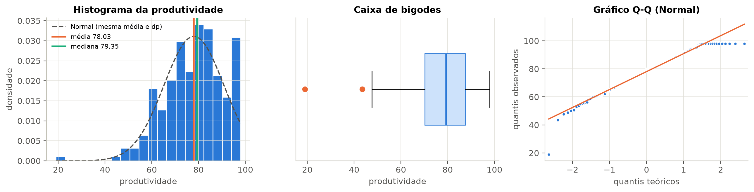
FASE 2 · DESCREVER
A produtividade não é normal, e isso conta
78,0
7,7 h
O que isto muda nas escolhas
Shapiro-Wilk rejeita a normalidade (p < 0,001), mesmo sem o C097.
Cada teste que supõe normalidade terá uma confirmação que não a supõe.
produtividade média (mediana 79,35)
uso médio de IA por semana
MEPA 2026/2027 · Gilberto Coutinho (3083) e Rúbem Mendes (4563)
6
Notes:
Média 78,0 e mediana 79,35: a média representa bem, mas é puxada para baixo por valores muito baixos. O histograma tem a cauda à esquerda, o Q-Q afasta-se na ponta de baixo e há o teto em 98. O Shapiro-Wilk rejeita a normalidade. Consequência para o resto: sempre que um teste supõe normalidade, juntamos uma confirmação que não a supõe (Spearman, Kruskal-Wallis) ou repetimos sem o C097.

Slide 7
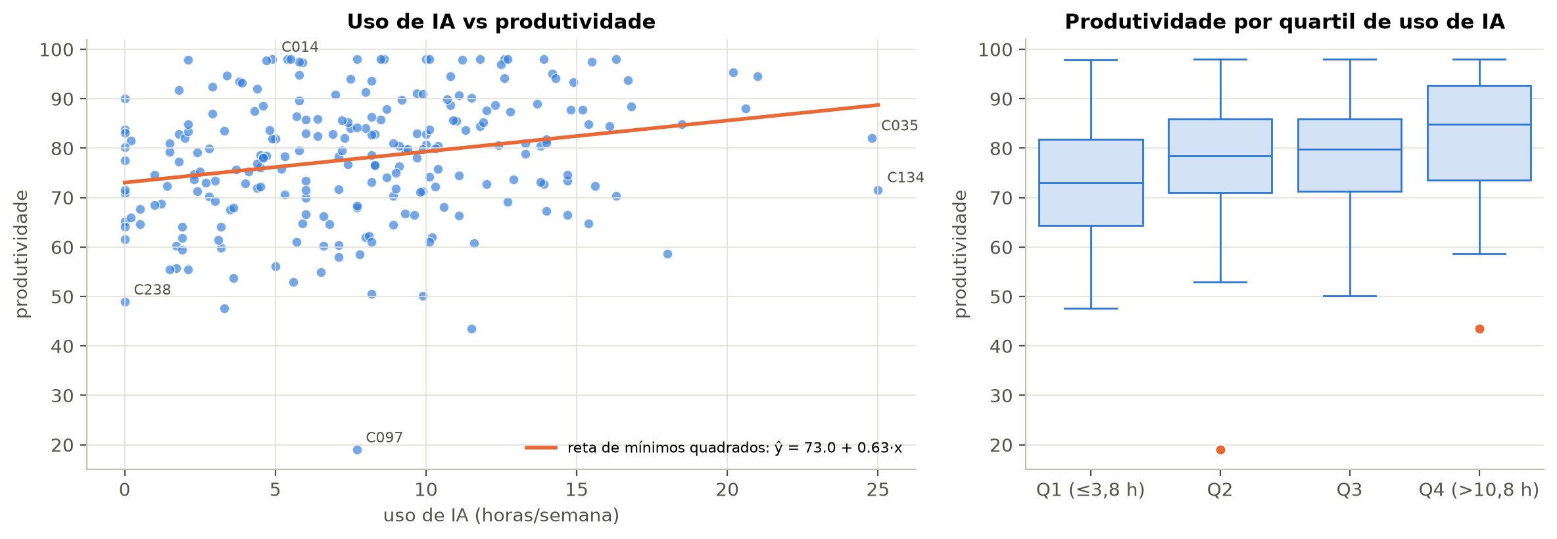
FASE 3 · ASSOCIAÇÃO
IA e produtividade: Pearson, confirmado por Spearman
Medida | Valor
Pearson r | 0,24 (p < 0,001)
Spearman ρ | 0,27 (p < 0,001)
Pearson sem C097 | 0,25
Sem os 10 incoerentes | 0,24
r² (variação partilhada) | 6%
Porque estes métodos
Como se lê
Pearson: duas variáveis quantitativas e relação em linha reta.
Spearman: confirma sem depender da normalidade nem dos valores afastados.
Não escolhemos o que desse o menor p: decidimos antes.
Fraca: na escala da docente, 0,2 a 0,4.
Significativo não é forte: com 236 pessoas até 0,24 se distingue de zero.
Associação não é causa: a experiência pode estar por trás.
MEPA 2026/2027 · Gilberto Coutinho (3083) e Rúbem Mendes (4563)
7
Notes:
O gráfico mostra uma tendência a subir, fraca e sem curva. Como as duas variáveis são quantitativas e a relação é em linha reta, a medida é Pearson. Como a produtividade não é normal e tem valores afastados, juntámos Spearman, que usa as posições. Dão o mesmo. Pela escala da docente, 0,24 é fraca. O p pequeno só diz que é diferente de zero, não que é forte. E correlação não é causa.

Slide 8
FASE 4 · INFERÊNCIA
Departamentos: das condições à ANOVA
Independência
Normalidade
Variâncias iguais
ANOVA a um fator
pela recolha: 1 pessoa, 1 departamento
falha só em Desenvolvimento; grupos grandes (31–85)
Levene p = 0,52: não rejeitada
como manda o fluxograma da docente
Teste | Estatística | p
ANOVA (principal) | F(3, 234) = 0,47 | 0,70
Welch (confirmação) | F(3; 105,7) = 0,50 | 0,68
Kruskal-Wallis (confirmação) | H(3) = 1,37 | 0,71
η² (tamanho do efeito) | 0,006 | —
Porque não outros testes
6 testes t entre pares: o risco de uma diferença «falsa» subia para cerca de 26%.
Tukey: só se faz depois de a ANOVA rejeitar H0 (aqui p = 0,70).
Bartlett para as variâncias: muito sensível à falta de normalidade; usámos Levene.
Conclusão: sem evidência de diferenças; não rejeitar não prova que são iguais.
η² = 0,006: o departamento explica 0,6% da produtividade, abaixo do limiar de efeito pequeno (0,01) da docente.
MEPA 2026/2027 · Gilberto Coutinho (3083) e Rúbem Mendes (4563)
8
Notes:
Primeiro verificámos as condições, depois escolhemos. Independência pela recolha. Normalidade: falha só em Desenvolvimento, e os grupos são grandes. Levene não rejeita variâncias iguais. Pelo fluxograma da docente, isso leva à ANOVA a um fator. Juntámos Welch (sem variâncias iguais) e Kruskal-Wallis (sem normalidade). Os três dão cerca de 0,7. Não usámos 6 testes t porque o risco de uma diferença falsa subia para 26%. Não fizemos Tukey porque só se faz depois de rejeitar H0. O eta quadrado é 0,006, abaixo do limiar de efeito pequeno.

Slide 9
FASE 4 · INFERÊNCIA
Quanto vale a produtividade média?
[76,4 ; 79,7]
Porque t de Student, e não z
Não conhecemos o desvio-padrão da população: estimamo-lo com a amostra.
Com 238 pessoas, t e z dão praticamente o mesmo.
A falta de normalidade é moderada e a amostra é grande.
intervalo de confiança a 95% para a produtividade média (78,0 ± 1,6)
Como se lê
Se repetíssemos a recolha muitas vezes, cerca de 95% dos intervalos conteriam a verdadeira média.
É um intervalo para a média, não para cada pessoa.
Cuidado
Dados sintéticos: a «população» é o processo que os gerou.
Não cobre o teto em 98 nem erros de registo como o C097.
MEPA 2026/2027 · Gilberto Coutinho (3083) e Rúbem Mendes (4563)
9
Notes:
Intervalo com a distribuição t porque não conhecemos o desvio-padrão da população; com 238 pessoas t e z quase coincidem. Leitura: se repetíssemos a recolha muitas vezes, 95% dos intervalos apanhariam a verdadeira média. Não quer dizer que 95% das pessoas estão entre 76,4 e 79,7. Os dados são sintéticos: a população é o processo que gerou os dados.

Slide 10
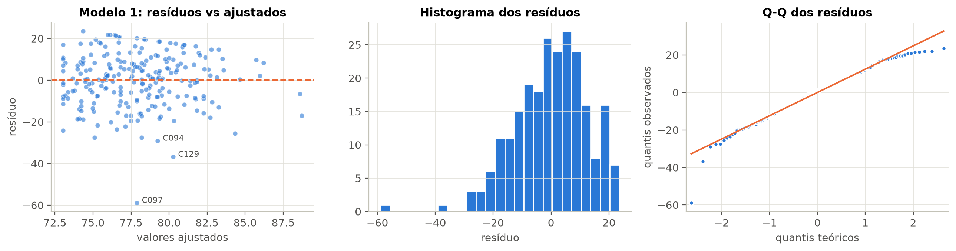
FASE 5 · REGRESSÃO SIMPLES
Regressão simples: só o uso de IA explica pouco
produtividade estimada = 73,04 + 0,627 × horas de IA
6%
+3,1
O resultado que decide o passo seguinte
Os resíduos estão ligados à experiência (r = 0,45): falta uma variável no modelo.
Por isso passamos à regressão múltipla.
da produtividade explicada (R² = 0,058)
pontos entre 5 h e 10 h (média, não causa)
MEPA 2026/2027 · Gilberto Coutinho (3083) e Rúbem Mendes (4563)
10
Notes:
A equação existe e o declive é significativo, mas o R² é 6%. Para 5 contra 10 horas, a diferença média estimada é 3,1 pontos, sem manter nada constante. O C001 tem resíduo de -9,9: o modelo sobrestima-o, e tem só meio ano de experiência. Os resíduos estão ligados à experiência (r = 0,45). É esse resultado que nos leva ao modelo múltiplo: não foi uma escolha arbitrária, foi o diagnóstico do modelo simples.

Slide 11
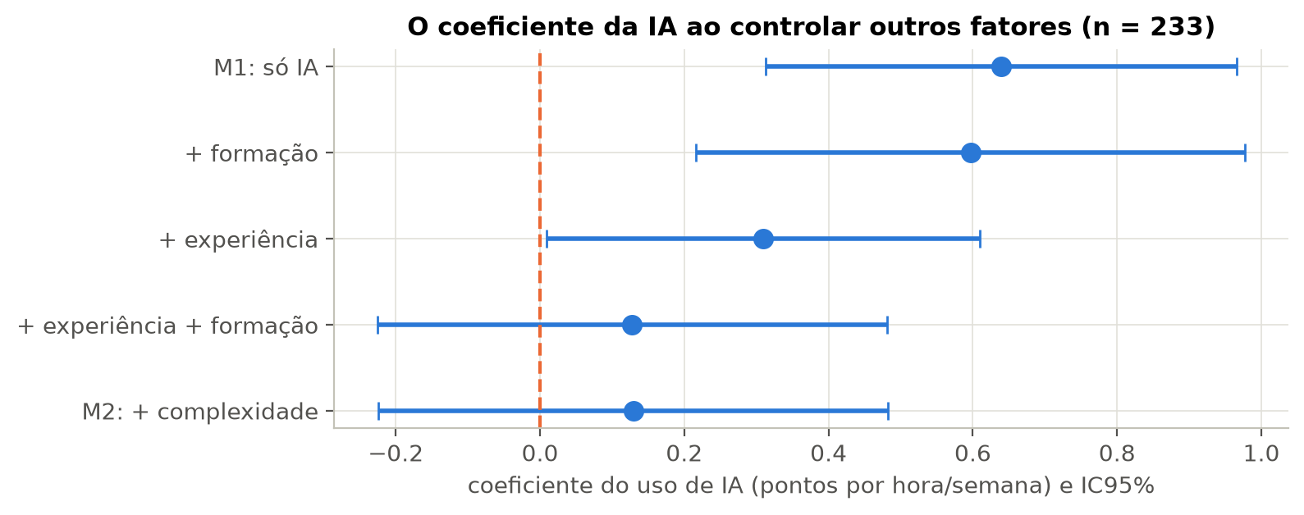
FASE 6 · REGRESSÃO MÚLTIPLA
O paradoxo: a experiência estava por trás
0,64 → 0,13
coeficiente da IA, sem e com os outros fatores (−80%, p = 0,47)
+1,6
pontos de produtividade por cada ano de experiência (p < 0,001)
Como se explica
Quem tem mais experiência usa mais IA (r = 0,27) e é mais produtivo (r = 0,50).
Só com a experiência, o coeficiente da IA já cai para metade (0,31): a experiência é o fator de confusão.
Não é multicolinearidade: VIF máximo 1,51 e o erro-padrão da IA quase não muda (0,166 → 0,179).
MEPA 2026/2027 · Gilberto Coutinho (3083) e Rúbem Mendes (4563)
11
Notes:
Juntámos as variáveis uma a uma, sempre com os mesmos 233 casos. Só a formação quase não muda nada. A experiência corta o coeficiente para metade. Com tudo, cai 80% e deixa de ser significativo. Quem tem mais experiência usa mais IA e é mais produtivo: a associação inicial era, em grande parte, a experiência disfarçada. A experiência dá mais 1,6 pontos por ano e é a única claramente significativa.

Slide 12
FASE 6 · REGRESSÃO MÚLTIPLA
O modelo múltiplo é mesmo melhor?
Critério (mesmos 233 casos) | M1: só IA | M2: IA + 3 variáveis
R² | 0,061 | 0,280
R² ajustado | 0,056 | 0,267
Teste F global | p < 0,001 | p < 0,001
Teste F parcial (M2 vs M1) | — | F(3, 228) = 23,1; p < 0,001
× 5
o R² ajustado fica quase cinco vezes maior
Porque estes critérios
Conclusão
R² ajustado: o R² simples sobe sempre que se juntam variáveis.
Teste F parcial (aula 4): testa as 3 variáveis juntas.
Mesmos casos nos dois modelos, senão a comparação não é justa.
O modelo múltiplo é claramente melhor e é o que responde à pergunta.
Ainda assim, cerca de 73% da variação fica por explicar.
MEPA 2026/2027 · Gilberto Coutinho (3083) e Rúbem Mendes (4563)
12
Notes:
Comparámos os dois modelos com os mesmos 233 colaboradores, como se faz nas aulas. Não usámos o R² simples porque sobe sempre que se juntam variáveis; o ajustado desconta. O teste F parcial da aula 4 testa as três variáveis juntas e dá p < 0,001. Mesmo assim, 73% da produtividade continua por explicar.

Slide 13
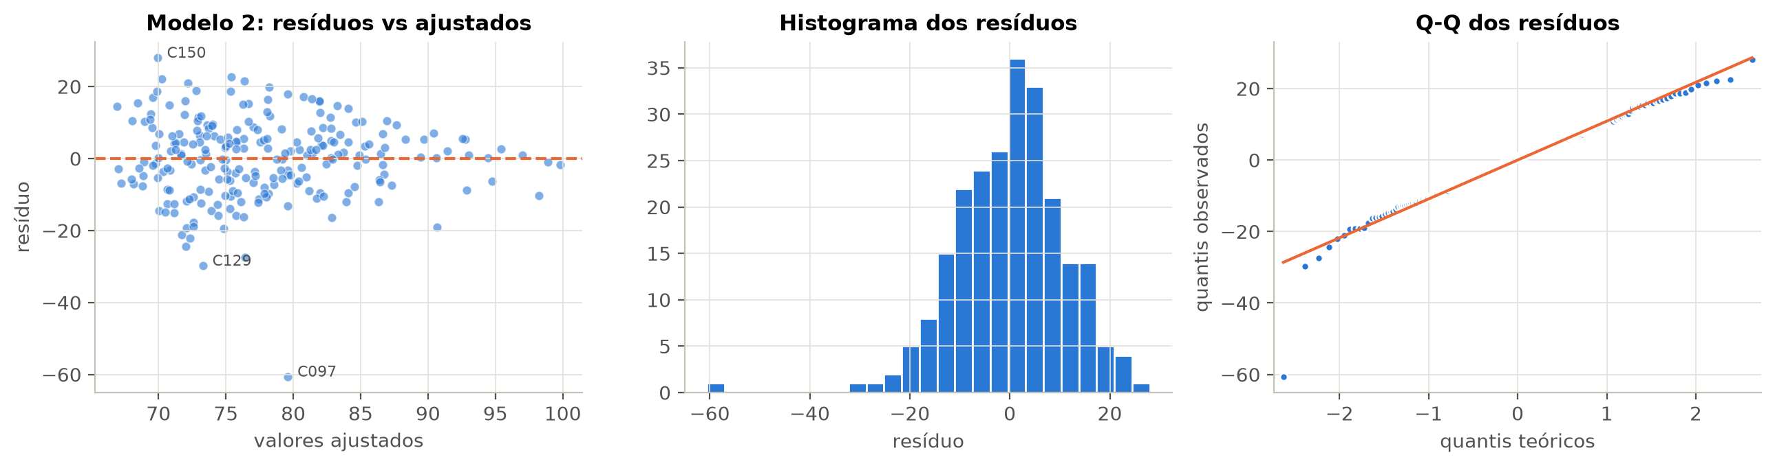
FASE 6 · REGRESSÃO MÚLTIPLA
Pressupostos e robustez do modelo final
Pressuposto | Resultado
Variáveis a dizer o mesmo | VIF ≤ 1,51 (ok abaixo de 5)
Variância constante | Breusch-Pagan p = 0,19
Normalidade dos resíduos | falha só pelo C097
Observações influentes | Cook máx. 0,07 (< 1)
Versão do modelo | Coef. IA (p)
Sem o C097 | 0,146 (0,38)
+ carga e departamento | 0,144 (0,45)
Complexidade como categoria | 0,122 (0,50)
+ interação IA × experiência | termo 0,028 (0,50)
MEPA 2026/2027 · Gilberto Coutinho (3083) e Rúbem Mendes (4563)
13
Notes:
Primeiro os gráficos, depois os testes, como nas aulas 4 e 5. Sem padrão nem funil nos resíduos, Breusch-Pagan não rejeita, VIF baixos, Cook abaixo de 1. A normalidade falha quase só por causa do C097: sem ele fica normal. O Durbin-Watson está lá só por completude, porque não há ordem no tempo. Depois mudámos as nossas escolhas e o coeficiente da IA ficou sempre entre 0,12 e 0,15, nunca significativo.

Slide 14
SÍNTESE DAS ESCOLHAS
Os testes que poderíamos ter feito, e porque não
Pergunta | Usámos | Alternativa | Porque não
Normalidade | Shapiro-Wilk + Q-Q | Kolmogorov-Smirnov | Shapiro é o recomendado; o Q-Q mostra onde falha
Associação IA–produtividade | Pearson | Só Spearman | Relação em linha reta; Spearman fica como confirmação
4 departamentos | ANOVA | 6 testes t | Risco de diferença «falsa» de cerca de 26%
Variâncias iguais | Levene (mediana) | Bartlett | Bartlett é sensível à falta de normalidade
Pares de departamentos | Nenhum | Tukey | Só depois de a ANOVA rejeitar H0
Média da produtividade | IC com t | IC com z | Desvio-padrão da população desconhecido
Explicar a produtividade | Regressão linear | Classificar em grupos | Perde informação de uma variável contínua
Comparar modelos | R² ajustado + F parcial | R² simples | O R² sobe sempre com mais variáveis
Resíduos não normais | Repetir sem C097 | Transformar (log) | A falha vem do C097; mudar a escala complicava a leitura
MEPA 2026/2027 · Gilberto Coutinho (3083) e Rúbem Mendes (4563)
14
Notes:
Este diapositivo resume as alternativas. A ideia geral: escolhemos sempre o teste indicado pelo tipo de variáveis e pelas condições verificadas, e juntámos uma confirmação quando uma condição falhava. Nunca escolhemos pelo menor valor-p.

Slide 15
CONCLUSÃO
Conclusões em quatro níveis
Descritivo
Quem usa mais IA é um pouco mais produtivo (mediana 73,0 → 84,9 do quarto que menos usa ao que mais usa), com muitas exceções.
Inferencial
Associação fraca e significativa (r = 0,24). Departamentos sem diferenças (p ≈ 0,70). Média: [76,4 ; 79,7].
Explicação
Com experiência, formação e complexidade, o coeficiente da IA cai 80% e deixa de ser significativo. A experiência é o fator principal.
Recomendação
Não tornar a IA obrigatória; investir em formação; testar com um estudo piloto controlado.
Resposta: trabalhar com IA não significa, por si só, trabalhar melhor.
MEPA 2026/2027 · Gilberto Coutinho (3083) e Rúbem Mendes (4563)
15
Notes:
Como pede o enunciado, separamos descrição, inferência, explicação e recomendação. A resposta à pergunta: quem usa mais IA é um pouco mais produtivo, mas sobretudo por ser mais experiente e formado.

Slide 16
Recomendação à direção
Não tornar a IA obrigatória.
Os dados mostram associação, não causa, e ela desaparece quando se tem em conta a experiência.
Mesmo no melhor cenário, +5 h por semana valeriam cerca de 3 pontos.
Manter a IA disponível e opcional; investir em boa formação.
Fazer um estudo piloto: acesso e formação a equipas escolhidas ao acaso, medindo antes e depois.
Limitações
Uma só medição, sem distribuição ao acaso do uso de IA: não se pode falar de causa.
Dados sintéticos, com teto em 98, um valor suspeito (C097), 10 casos com tarefas × tempo acima da carga e um uso de IA medido só em horas.
O modelo final deixa cerca de 73% da variação por explicar.
Obrigado. Perguntas?
Notes:
Fechar com a recomendação e as duas limitações. Associação não é causa: para saber se a IA aumenta a produtividade seria preciso um estudo piloto com equipas escolhidas ao acaso.

